Slide 1
Ensino Fundamental II
6º ano
Matemática
Secretaria Municipal de Educação e Cultura de Alfenas
2020
PRÓXIMA

Slide 2
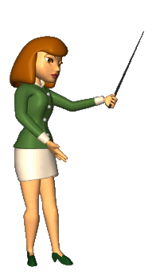
ATENÇÃO!!!
PAIS, ALUNOS E/OU RESPONSÁVEIS;
NÃO HÁ NECESSIDADE DE REALIZAR A IMPRESSÃO DESTE MATERIAL;
AS ATIVIDADES NÃO SÃO OBRIGATÓRIAS;
OS(AS) ALUNOS(AS) IRÃO REVER AS ATIVIDADES NA VOLTA ÀS AULAS.
Imagem disponível em: https://yandex.com/collections/card/59a9b43b215a8400b0542a54/
ANTERIOR
PRÓXIMA

Slide 3
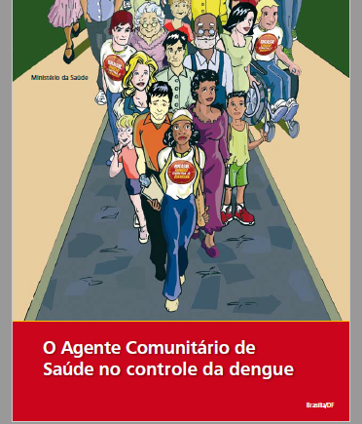
Olá,
Que tal nos informarmos um pouco mais sobre outra doença que também devemos nos prevenir: A DENGUE?
Você deverá acessar o link https://mosquito.saude.es.gov.br/Media/dengue/Arquivos/cartilha_acs_dengue_web.pdf
para a realizar a leitura da cartilha ao lado, com informações sobre a dengue.
Além da cartilha, preparamos, com muito carinho, nesse momento de pandemia, atividades para você não esquecer seus conhecimentos matemáticos.
Então, vamos lá! Separe um tempinho e fique à vontade para fazer seu percurso de estudo.
Ah...mais uma coisa: Resolva as atividades no seu caderno!
Imagem disponível em: https://www.freepik.es/vector-premium/dedo-acusador-nina-feliz_6052399.htm
https://mosquito.saude.es.gov.br/Media/dengue/Arquivos/cartilha_acs_dengue_web.pdf
ANTERIOR
PRÓXIMA

Slide 4
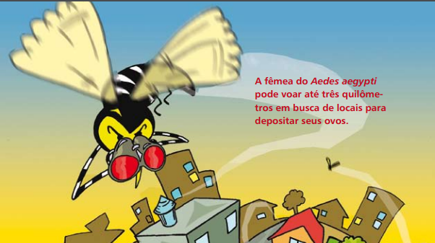
ATIVIDADES:
I- Leia a informação ao lado, retirada
da cartilha indicada para sua leitura.
A distância de três quilômetros,
mencionada na informação, em
metros, é igual a:
Sugestão de videoaula para essa atividade:
A
3
C
300
https://www.youtube.com/watch?v=_ANQ-xSIhs4
B
30
D
3000
Copie o link acima para acessar à aula no youtube
Imagem disponível em https://eixodoleitorcrateus.blogspot.com/2017/01/o-menino-no-espelho-epilogo.ht
ANTERIOR
PRÓXIMA

Slide 5
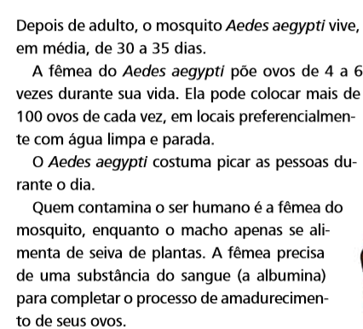
Leia a informação ao lado retirada da cartilha.
De acordo com a informação que você
acabou de ler, resolva a atividade abaixo.
II- Suponha que uma fêmea do Aedes
aegypti botou ovos 6 vezes durante toda
sua vida, colocando 114 ovos de cada
vez.
Quantos ovos ela botou em toda sua
vida?
A
644
C
684
Imagem disponível em: https://br.pinterest.com/pin/786792997373802571/
B
664
D
688
ANTERIOR
PRÓXIMA

Slide 6
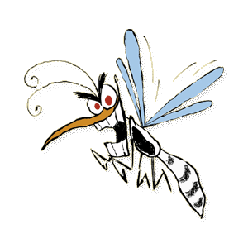
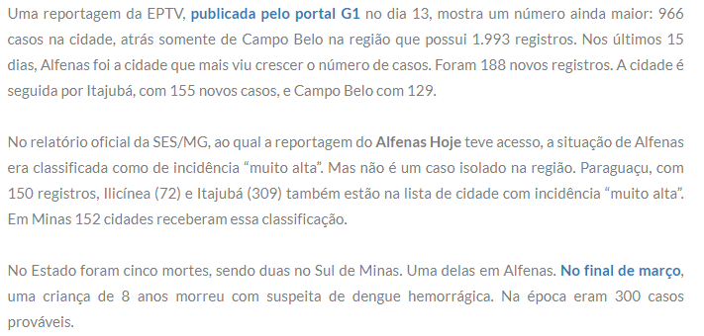
Leia a reportagem abaixo para resolver a atividade a seguir:
Postado em sexta-feira, 15 de maio de 2020 às 11:11 Casos de dengue disparam e situação de Alfenas preocupa
A cidade foi relacionada em um grupo de 152 municípios com incidência “muito alta”.
[...]
[...]
https://www.alfenashoje.com.br/noticia.asp?id_noticia=19488
ANTERIOR
PRÓXIMA

Slide 7
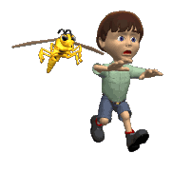
III- Leia o trecho da reportagem do slide anterior: “No Estado foram cinco mortes, sendo duas no Sul de Minas. Uma delas em Alfenas.”
Segundo a informação acima, a fração que representa o número de morte em Alfenas em relação ao total de mortes do Estado é igual a:
A
1
5
C
2
5
B
1
7
D
2
7
Sugestão de videoaula para essa atividade:
https://www.youtube.com/watch?v=lsP_Yenlox8
Copie o link acima para acessar à aula no youtube
Imagem disponível em: https://mgtrigo.wixsite.com/looping/single-post/2017/06/02/D-E-N-G-U-E-O-In%C3%ADcio
https://br.pinterest.com/pin/425590233520679150/
ANTERIOR
PRÓXIMA

Slide 8
A tabela abaixo apresenta os casos prováveis de dengue de cinco municípios do Sul de Minas, no período de janeiro a abril de 2020, atualizada no dia 13/04/2020. Os dados foram retirados do Boletim Epidemiológico da Secretaria de Estado de Saúde.
Observe a tabela para responder a atividade a seguir:
MUNICÍPIO | JANEIRO | FEVEREIRO | MARÇO | ABRIL
Alfenas | 46 | 93 | 299 | 54
Alterosa | 2 | 2 | 8 | 0
Areado | 1 | 0 | 16 | 9
Boa Esperança | 2 | 4 | 14 | 12
Campo Belo | 490 | 579 | 664 | 29
Imagem disponível em: https://mgtrigo.wixsite.com/looping/single-post/2017/06/02/D-E-N-G-U-E-O-In%C3%ADcio
https://www.saude.mg.gov.br/component/gmg/story/12481-boletim-epidemiologico-de-monitoramento-dos-casos-de-dengue-chikungunya-e-zika-14-04
ANTERIOR
PRÓXIMA

Slide 9
IV- De acordo com a tabela do slide anterior, é correto afirmar que:
A
Areado foi a cidade que apresentou menor número de casos prováveis de dengue no período de janeiro a abril.
B
Boa Esperança apresentou, no mês de março, o dobro de casos de Alterosa, no mesmo mês.
C
O total de casos prováveis de dengue, em Alfenas, no período de janeiro a abril, é igual a 492.
Imagem disponível em: https://mgtrigo.wixsite.com/looping/single-post/2017/06/02/D-E-N-G-U-E-O-In%C3%ADcio
D
O total de casos prováveis de dengue, em Campo Belo, no período de janeiro a abril, é igual a 1742.
Sugestão de videoaula para essa atividade:
https://www.youtube.com/watch?v=ZuEbqPC20dQ
Copie o link acima para acessar à aula no youtube
https://perolasdaestetica.com.br/2013/11/26/perolas-da-estetica-no-programa-estetica-na-tv/
FIM
ANTERIOR

Slide 10
Vamos conferir os acertos?
Atividade I: D
Atividade II: C
Atividade III: A
Atividade IV: C

